Slide 1
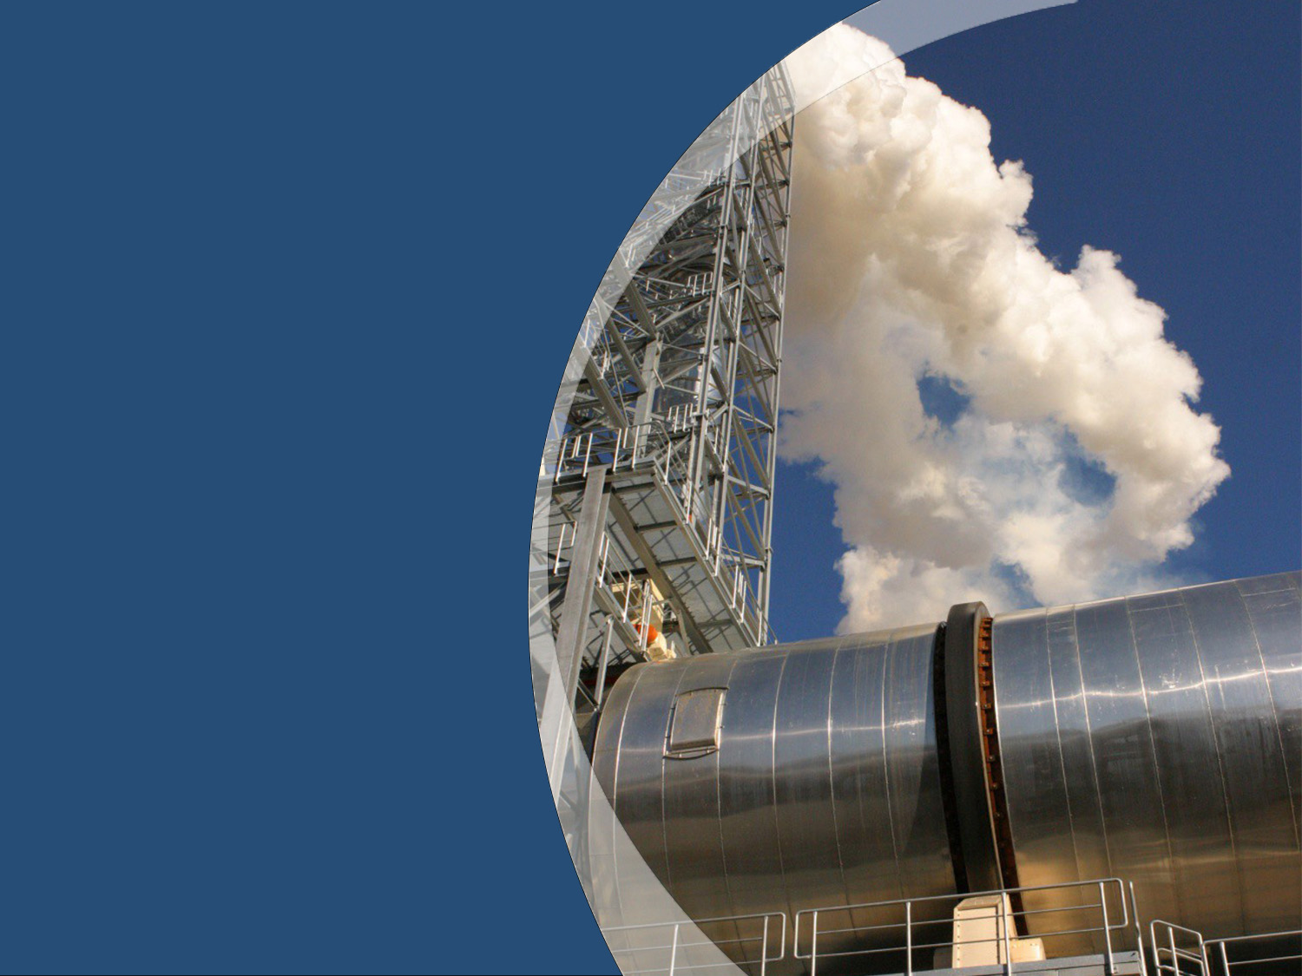
STUDIU DE CAZ
KRONOSPAN
SEBES S.A.
Octombrie 2017

Slide 2

CUPRINS
INFORMATII DESPRE OPERATORUL ECONOMIC
DOMENII DE ACTIVITATE
INCADRAREA ACTIVITĂŢII
CAPACITĂŢI DE PRODUCŢIE
PROCEDURĂ LEGALĂ DE AUTORIZARE – ETAPE
DOCUMENTAȚIE DEPUSĂ CONFORM LEGISLAȚIEI
LEGISLAȚIE APLICATĂ ȘI RESPECTATĂ
BAT ȘI BREF 2015
INVESTIȚII DE MEDIU, SECURITATE ȘI EFICIENȚĂ ENERGETICĂ
MONITORIZĂRI
SURSE EMISII MONITORIZATE
REZULTATE MONITORIZĂRI 2017

Slide 3
INFORMATII DESPRE OPERATORUL ECONOMIC
SC Kronospan Sebeș SA
CUI RO11358544
Str. Mihail Kogălniceanu nr. 59
Sebeș, jud. Alba
T: 0258.801.100
F: 0258.801.199
office.sebes@kronospan.ro
Deţine:
Autorizație Integrată de Mediu
nr. AB 1 din 09.01.2017, valabilă
până la data de 09.01.2027.

Slide 4
DOMENII DE ACTIVITATE
Coduri CAEN:
1621 - Fabricarea de furnire şi a panourilor din lemn
2014 - Fabricarea altor produse chimice organice, de bază
3811 - Colectarea deseurilor nepericuloase
3832 - Recuperarea materialelor reciclabile sortate
3821 - Tratarea si eliminarea deseurilor nepericuloase
3530 - Furnizarea de abur si aer conditionat
Productie de:
formaldehidă.
rășini pulbere și lichide.
Productie de:
plăci MDF și PAL.
plăci MDF și PAL înnobilate.

Slide 5
INCADRAREA ACTIVITĂŢII
Categoria de activitate conform anexei nr. 1 a Legii nr.278/2013 privind emisiile
industriale:
6. Alte activități.
6.1. Producerea în instalatii industriale de:
a) panouri din aşchii de lemn numite "OSB" (oriented strand board), plăci aglomerate sau panouri fibrolemnoase, cu o capacitate de producţie mai mare de 600 mc/ zi;
4. Industria chimică.
4.1. Producerea compuşilor chimici organici, cum sunt:
b) hidrocarburile cu conţinut de oxigen, cum sunt alcoolii,aldehidele, cetonele, acizii carboxilici, esterii şi amestecurile de esteri, acetaţii, eterii, peroxizii şi răşinile
epoxidice;
1. Industrii energetice.
1.1. Arderea combustibililor în instalaţii cu o putere termică nominala totală egală sau mai mare de 50MW;
Clasificare conform Art. 3 și Anexa nr. 1 la Legea nr. 59/2016 privind controlul asupra pericolelor de accident major în care sunt implicate substanțe periculoase:
- Amplasament de nivel superior

Slide 6
CAPACITĂŢI DE PRODUCŢIE
SECȚIA CHIMICĂ
SECȚIA MDF
SECȚIA PAL
SECȚIA ÎNNOBILARE
Formaldehidă :100%: 40.000 t/an
Rășini lichide: 198.000 t/an
Rășini pulbere: 7.500 t/an
707.000 t/an
885.000 t/an
Plăci înnobilate: 1.592.000 t/an

Slide 7
PROCEDURĂ LEGALĂ DE AUTORIZARE - ETAPE
Depunere documentaţie: Formular de solicitare, Raport de amplasament, Notificare privind substanţele periculoase prezente pe amplasament, Studiu de dispersie a poluanților in aer, Notificare SVESO, Plan de Urgență Internă, Raport de Securitate, Dovada publicării anunţului, Dovada achitării tarifului pentru verificarea solicitării
Sedințe CAT - solicitare completări / clarificări
Depunere completări / clarificări
Ședință CAT - Acceptare documentație și continuare procedură cu Dezbaterea Publică
Anunț Dezbatere Publică
Dezbaterea Publică
Ședință CAT in plen
Luarea deciziei de emitere Autorizaţie Integrată de Mediu
Anunţ public privind Decizia de emitere a Autorizaţiei Integrate de Mediu
Emiterea Autorizaţiei Integrate de Mediu

Slide 8
DOCUMENTAȚIE DEPUSĂ CONFORM LEGISLAȚIEI
Formular de Solicitare (FS)
Raport de Amplasament (RA)
Studiu de Dispersie a Poluanților (SDP)
Notificarea SEVESO privind substanțele periculoase existente pe amplasament
Raportul de Securitate (RS)
Plan de Urgență Internă (PUI)

Slide 9
LEGISLAȚIE APLICATĂ ȘI RESPECTATĂ
LEGEA 278/2013 | Privind emisiile industriale, cu modificările și completările în vigoare
ORDIN MAPM 818/2003 | Privind procedura de emitere a autorizației integrate de mediu
OUG 195/2005 | Privind protecția mediului
ORDIN MAPM 36/2004 | Pentru aprobarea Ghidului Tehnic General pentru aplicarea procedurii de emitere a autorizației integrate de mediu
ISO 14000 | Metodologie recomandată de Comisia Europeană de Standardizare
LEGEA 59/2016 | Privind controlul asupra pericolelor de accident major în care sunt implicate substanțe periculoase
BAT, BREF | Conform activităților specifice

Slide 10
BAT / BREF
Documente utilizate
Documente de referință BAT:
Reference Document on Best Available Techniques in the Large Volume Organic Chemical Industry – February 2003 (LVOC)
Best Available Techniques (BAT) Reference Document for the Production of Wood- based Panels – 2016 (WBP)
Reference Document on Best Available Techniques on Emissions from Storage – July 2006 (EFS)
Reference Document on the General Principles of Monitoring – July 2003 (ROM)
Best Available Techniques (BAT) Reference Document for Common Waste Water and Waste Gas Treatment/Management Systems in the Chemical Sector - 2016 (CWW)
Concluzii BAT
Decizia de punere în aplicare (UE) 2015/2119 de stabilire a concluziilor privind cele mai bune tehnici disponibile (BAT) pentru producerea de panouri pe bază de lemn
Decizia de punere în aplicare (UE) 2016/902 de stabilire a concluziilor privind cele mai bune tehnici disponibile (BAT) pentru sistemele comune de tratare/ gestionare a apelor reziduale și a gazelor reziduale în sectorul chimic

Slide 11
COMPARAȚIE BAT / BREF
Proces | Prevederi BAT | KRONOSPAN | Evaluare BAT ^{*)}
Fabricare formaldehidă | Procedee aplicate (LVOC): Dehidrogenare metanol, catalizator Ag (procedeul Degussa) sau Oxidare metanol, catalizator oxidic Fe-Mo (procedeul FORMOX) | Procedeul FORMOX | +
 | Randament conversie metanol: 91 – 94% (LVOC) | Randament conversie metanol: garantat 91 – 94%, max. 99% | +
 | Tratare gaze reziduale – combustie catalitică (LVOC, CWW) | Reactor catalitic postcombustie | +
 | Limite de emisie (LVOC): formaldehidă: 5 mg/Nmc metanol: 15 mg/Nmc DME: 50 mg/Nmc | Limite de emisie conform AIM: formaldehidă: 5 mg/Nmc metanol: 5 mg/Nmc DME: 50 mg/Nmc | +
 | Monitorizare emisii (LVOC, ROM) – monitorizare discontinuă sau continuă emisii, monitorizare imisii | Monitorizare continua a formaldehidei la coș, Monitorizare în imisii | +
*) Evaluare: + conform BAT, - nu corespunde BAT

Slide 12
COMPARAȚIE BAT / BREF
Proces | Prevederi BAT | KRONOSPAN | Evaluare BAT ^{*)}
Depozitare metanol | Rezervoare cilindrice verticale cu capac fix sau flotant (EFS) | Rezervoare cilindrice verticale cu capac fix | +
 | Atmosferă inertă în zona de vapori (EFS) | Inertizare cu pernă de azot | +
 | Recuperare vapori (EFS) | Sistem de egalizare a presiunii, cu recuperare vapori în cisternă | +
 | Protecție la incendiu (EFS) Răcire cu apă Vopsire în culoare deschisă, reflectorizantă Legare la pământ | Inel de răcire cu apă Rezervoarele sunt vopsite în alb Legare la pământ | +
Depozitare formaldehidă | Rezervoare cilindrice verticale cu capac fix sau flotant (EFS) | Rezervoare cilindrice verticale cu capac fix | +
 | Recuperare vapori (EFS) | Recuperare vapori cu dirijare în instalația de formaldehidă | +
*) Evaluare: + conform BAT, - nu corespunde BAT

Slide 13
COMPARAȚIE BAT / BREF
Proces | Prevederi BAT | KRONOSPAN | Evaluare BAT ^{*)}
Rășini lichide | Regim continuu sau discontinuu (LVOC) | Regim discontinuu | +
 | Recuperare vapori (LVOC) | Recuperare vapori, recirculare in instalația Formaldehidă | +
Rășini pulbere | Reținere pulberi (ESP, filtre cu saci) | Reținere pulberi – filtre cu saci | +
PAL / MDF | Reducerea zgomotului (WBP)
 | Aplicarea unui program de reducere a zgomotului, cartografiere surse si receptori, modelarea propagării zgomotului | DA. Studiu de zgomot | +
 | Monitorizarea nivelului de zgomot la limita amplasamentului | DA | +
 | Reducerea nivelului de zgomot: izolare surse, limitare trafic etc. | DA | +
*) Evaluare: + conform BAT, - nu corespunde BAT

Slide 14
COMPARAȚIE BAT / BREF
Proces | Prevederi BAT | KRONOSPAN | Evaluare BAT ^{*)}
PAL / MDF | Emisii in sol si ape subterane (WBP) Operarea pe platforme betonate Captarea scurgerilor Captarea apei de incendiu | DA | +
 | Monitorizarea emisiilor in aer (WBP) | DA. Masuratori periodice | +
PAL | Limite de emisie in aer – uscare materie primă (mg/Nmc): (WBP) TSP: 3 – 30 COV: < 20 – 200 Formaldehidă: < 5 – 10 NO_{x}: 30 – 250 | Valori limită de emisie cf. AIM – uscare materie primă (mg/Nmc): TSP: 10 COV: 100 (provizoriu) Formaldehidă: 8 NO_{x}: 500 (provizoriu) | +/-
MDF | Limite de emisie in aer – uscare fibre (mg/Nmc): (WBP) TSP: 3 – 20 COV: < 20 – 120 Formaldehidă: < 5 – 15 | Valori limită de emisie cf. AIM – uscare fibre (mg/Nmc): TSP: 50 (provizoriu) COV: 100 Formaldehidă: 8 | +/-
*) Evaluare: + conform BAT, - nu corespunde BAT

Slide 15
INVESTIȚII DE MEDIU, SECURITATE ȘI EFICIENȚĂ ENERGETICĂ
34,98 mil. euro
21,74
mil.
Reducerea emisiilor
Montarea unui electrofiltru ESP - epurator
electrostatic de aer;
Optimizare consum abur Secția Chimică;
Instalație transport așchii;
Parapeți de beton împrejmuire materie primă;
Echipamente monitorizare continuă pulberi;
Echipament monitorizare continuă a emisiilor
de formaldehidă.
Eficiență energetică
Montarea unui arzător pe biomasă cu o
capacitate de 26MW;
Amenajare hală depozitare biomasă;
Achiziția de convertizoare de frecvență;
Achiziția de motoare electrice cu eficiență
energetică ridicată.
Apă, Subsol-211.500 euro
Amenajare platformă;
Marirea capacității de răcire la turnurile de răcire și a cantității de
apă recirculată;
Sisteme de filtrare a apei pluviale de pe platformă.
Secția Chimică: Mediu și Securitate-223.800euro
Execuția de elemente de siguranță si măsurători duble pe treseele
de formaldehidă
Înălțarea și separarea cuvelor de retenție a rezervoarelor de stocare
formaldehidă;
Izolare ventilator exhaustare rășini pulbere;
Montare sistem de monitorizare continuă a emisiilor de formaldehidă.
Instalații/Performanță-80.000euro
Portal monitorizare radiații pentru achiziții de lemn.
12,72
mil.

Slide 16
BAT / BREF
Majoritatea obligațiilor BAT
AEL 2015 sunt deja respectate și
îndeplinite de către
Kronospan Sebes S.A.
Termen maxim de conformare în
cadrul A.I.M.: noiembrie 2019
Măsuri prevăzute pentru conformarea
cu Legea nr. 278/2013 privind emisiile
industriale si cu Decizia de punere in
aplicare (UE) 2015/2119 a Comisiei de
stabilire a concluziilor privind cele mai
bune tehnici disponibile (BAT) in temeiul
Directivei 2010/75/UE a Parlamentului
European si a Consiliului, pentru
producerea de panouri pe baza de
lemn (incadrarea sub VLE)
Termen de conformare: 2015 + 4 ani

Slide 17
Program de conformare BAT / BREF
Proces | Sursă de emisie | Poluant | Măsuri | Termen (propunere)
Uscare fibre / Secția MDF | P5.1, P5.2, P5.3, P5.4 | pulberi | Realizarea unui studiu de soluție pentru reducerea pulberilor prin analiza tehnicilor propuse prin BAT 17 (filtru cu saci, ciclon, precipitator electrostatic umed, scruber umed) precum și a altor tehnici de reducere | 12 luni de la obținerea AIM
 | P5.1, P5.2, P5.3, P5.4 | pulberi | Implementarea soluției identificate prin Studiul de soluție | 30.11.2019
Uscare așchii / Secția PAL | Uscător Krono-plus cu UTWS-ESP-uscare indirectă / P17 | NOx, COV | Realizarea unui studiu de soluție pentru reducerea NOx și COV prin analiza celor mai bune tehnici disponibile | 12 luni de la obținerea AIM
 | Uscător Krono-plus cu UTWS-ESP-uscare indirectă / P17 | NOx | Implementarea soluției identificate prin Studiul de soluție privind reducerea NOx în emisiile de la Uscătorul Krono-plus | 30.11.2019
 | Uscător Krono-plus cu UTWS-ESP-uscare indirectă / P17 | COV | Implementarea soluției identificate prin Studiul de soluție pentru reducerea COV în emisiile de la Uscătorul Krono-plus | 30.11.2019
Ardere combustibil (gaz metan) | 4 centrale termice | NOx | Montare arzătoare Low-NOx | 30.11.2019

Slide 18
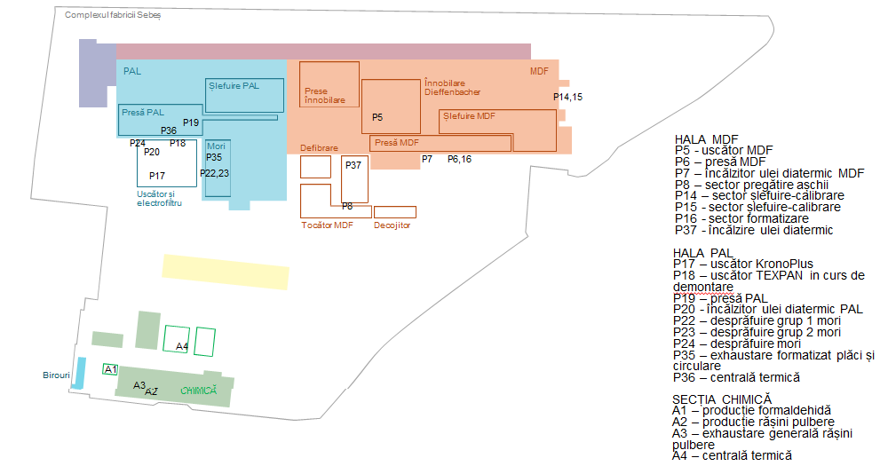
SURSE EMISII MONITORIZATE

Slide 19
Monitorizare emisii Sectia Chimica
Nr. crt. | Punct de monitorizare | Parametru | VLE AIM (mg/Nmc) | BAT AEL (mg/Nmc) | Frecventa | Metoda
MONITORIZARE EMISII AER
1 | A1/Instalatia de producere formaldehida | COT | 50 | - | trimestrial | EN 12619
 |  | formaldehida | 5 | 5 | continuu | EPA 42
 |  | DME | 50 | <50 | anual | EPA 308 SR EN 13649
 |  | metanol | 5 |  | anual
 |  |  |  | 15
2 | A2/Instalatia de producere rasini pulbere | formaldehida | 5 | 5 ⁽¹⁾ | semestrial | EPA 42
 |  | pulberi | 5 | 5 ⁽¹⁾ | semestrial | EN 13284-1
3 | A3/Exhaustare generala hala rasini pulbere | formaldehida | 5 | 5 ⁽¹⁾ | semestrial | EPA 42
 |  | pulberi | 5 | 5 ⁽¹⁾ | semestrial | EN 13284-1
4 | A4/Centrala termica | CO | 100 | 100 ⁽²⁾ | anual | SR ISO 10396
 |  | pulberi | 5 | 5 ⁽²⁾ | anual | EN 13284-1
 |  | SO₂ | 35 | 35 ⁽²⁾ | anual | EN 14791
 |  | NO_{X} | 350 | 350 ⁽²⁾ | anual | EN 14792
⁽¹⁾ VLE reglementată prin AIM nr. AB 1/2017
⁽²⁾ VLE conform Legii 278/2013 privind emisiile industriale

Slide 20
Monitorizare emisii Secția PAL
Nr. crt. | Punct de monitorizare | Parametru | Valori limita la emisie (mg/Nmc) |  | Frecventa monitorizarii |  | Metoda
 |  |  | A.I.M | BREF/BAT | AIM | BREF/ BAT
MONITORIZARE EMISII AER
1 | P22/Desprafuire grup 1 mori | pulberi | 5 | <3-5 | semestrial |  | EN 13284-1
2 | P23/Desprafuire grup 1 mori | pulberi | 5 | <3-5 | semestrial |  | EN 13284-1
3 | P17/Uscare aschii in uscator Krono-plus + arzator biomasa (incalzire indirecta) | COV | 100 (P) | <20-200 | trimestrial |  | EN 12619
 |  | formaldehida | 8 | <5-10 | lunar |  | EPA 42
 |  | pulberi | 10 | 3-10 | continuu |  | EN 13284-1
 |  | CO | 250 | 250/100 ⁽¹⁾ | trimestrial |  | SR ISO 10396
 |  | NOx | 500 (P) | 300/100 ⁽²⁾ | trimestrial |  | EN 14792
 |  | SOx | 200 | 200/35 ⁽²⁾ | trimestrial |  | EN 14791
4 | P24/Desprafuire mori (zona seco) | pulberi | 5 | <3-5 | semestrial |  | EN 13284-1
5 | P19/Exhaustare noxe presa din zona de evacuare | COV | 100 | 10-100 | trimestrial |  | EN 12619
 |  | formaldehida | 5 | 2-15
 |  |  |  |  |  |  | EPA 42
 |  | pulberi | 5 | 3-15
 |  |  |  |  |  |  | EN 13284-1
(P) = VLE provizorii, până la data de 24.11.2019
⁽¹⁾ VLE pentru ardere biomasă conform Ord. MAPPM nr. 462/1993 – Condiții tehnice privind protecția atmosferei /
VLE pentru ardere gaz metan conform Legii 278/2013 privind emisiile industriale
⁽²⁾ VLE pentru ardere biomasă/gaz metan conform Legii 278/2013 privind emisiile industriale

Slide 21
Monitorizare emisii Secția PAL
Nr. crt. | Punct de monitorizare | Parametru | Valori limita la emisie (mg/Nmc) |  | Frecventa monitorizarii |  | Metoda
 |  |  | A.I.M | BREF/BAT | AIM | BREF/ BAT
MONITORIZARE EMISII AER
6 | P35/Exhaustare formatizat placi si circulare diagonale | pulberi | 5 | <3-5 | semestrial |  | EN 13284-1
7 | P20/Incalzire ulei diatermic prin combustia gazului metan 9,6 MW | pulberi | 5 | 5 ⁽¹⁾ | anual |  | EN 13284-1
 |  | CO | 100 | 100 ⁽¹⁾
 |  | NOx | 350 | 350 ⁽¹⁾ |  |  | EN 14792
 |  | SO₂ | 35 | 35 ⁽¹⁾ |  |  | EN 14791
8 | P36/Centrala termica gaz metan, capacitate 11,6 MW | pulberi | 5 | 5 ⁽²⁾ | Este utilizata in conditii de avarie |  | EN 13284-1
 |  | CO | 100 | 100 ⁽²⁾ |  |  | SR ISO 10396
 |  | NOx | 350 | 350 ⁽²⁾ |  |  | EN 14792
 |  | SO₂ | 35 | 35 ⁽²⁾ |  |  | EN 14791
⁽¹⁾ VLE reglementată prin AIM nr. AB 1/2017
⁽²⁾ VLE conform Legii 278/2013 privind emisiile industriale

Slide 22
Monitorizare emisii Secția MDF
Nr. crt. | Punct de monitorizare | Parametru | Valori limita la emisie (mg/Nmc) |  | Frecventa monitorizarii |  | Metoda
 |  |  | A.I.M. | BREF/BAT | A.I.M. | BREF/BAT
MONITORIZARE EMISII AER
1 | P8/Pregatire aschii – tocare fibre | pulberi | 5 | <3-20 | semestrial |  | EN 13284-1
2 | P5.1-P5.4/Uscare fibre | COV | 100 | <20-120 | trimestrial |  | EN 12619
 |  | formaldehida | 8 | <5-15 | trimestrial |  | EPA 42
 |  | pulberi | 50 (P) | 3-20 | continuu |  | EN 13284-1
3 | P16/Formatizare placi | pulberi | 5 | 3-20 | semestrial |  | EN 13284-1
4 | P14, P15/Slefuire si calibrare placi | pulberi | 5 | 3-20 | semestrial |  | EN 13284-1
5 | P6/Evacuare noxe alimentare si evacuare presa placi MDF | COV | 100 | 10-100 | trimestrial |  | EN 12619
 |  | pulberi | 5 | 3-15 |  |  | EN 13284-1
 |  | formaldehida | 5 | 2-15 |  |  | EPA 42
6 | P7/Incalzire ulei diatermic prin combustia gazului metan 9,6 MW | pulberi | 5 | 5 ⁽¹⁾ | anual |  | EN 13284-1
 |  | CO | 100 | 100 ⁽¹⁾ |  |  | SR ISO 10396
 |  | NOx | 350 | 350 ⁽¹⁾ |  |  | EN 14792
 |  | SO₂ | 35 | 35 ⁽¹⁾ |  |  | EN 14791
7 | P37/Centrala termica gaz metan, capacitate 11,6 MW | pulberi | 5 | 5 ⁽¹⁾ | Este utilizata in conditii de avarie |  | EN 13284-1
 |  | CO | 100 | 100 ⁽¹⁾ |  |  | SR ISO 10396
 |  | NOx | 350 | 350 ⁽¹⁾ |  |  | EN 14792
 |  | SO₂ | 35 | 35 ⁽¹⁾ |  |  | EN 14791
(P) = VLE provizorii, până la data de 24.11.2019
⁽¹⁾ VLE conform Legii nr. 278/2013 privind emisiile industriale

Slide 23
Monitorizare calitate aer în zona de impact
Nr. Crt. | Punct de monitorizare | Parametru | Operator | CMA, mg/mc (STAS 12574/87) |  | Frecvența
 |  |  |  | 30 min | 24 ore
1 | Lancrăm, primele case spre Sebeș | Formaldehidă | Kronospan | 0,035 | 0,012 | Trimestrial
2 | Limită cartier Mihail Kogălniceanu | Formaldehidă | Kronospan | 0,035 | 0,012 | Trimestrial
3 | Intersecția DN1-DN7 (Str. Augustin Bena 30) | Formaldehidă | Kronospan | 0,035 | 0,012 | Trimestrial
4 | Rezervația Râpa Roșie | Formaldehidă | Kronospan | 0,035 | 0,012 | Trimestrial
5 | Școala generală Mihail Kogălniceanu – stația de monitorizare continuă AB2 | Formaldehidă | RNMCA | 0,035 | 0,012 | Continuu

Slide 24
Rezultate monitorizări 2017
Secția | Sursa | Indicator | Frecvență monitorizare | Limita AIM mg/Nm³ | Limite BAT mg/Nm³ | Sem. I 2017 mg/Nm³
CHIMICĂ | A1 - instalația de producere formaldehidă | COT formaldehidă dimetileter metanol | trimestrial continuu anual anual | 50 5 50 5 | - 1-5 <50 15 | 2,535 1,565 NE NE
 | A2 - instalația de producere rășini pulbere | formaldehidă pulberi | semestrial semestrial | 5 5 | 5 ⁽¹⁾ 5 ⁽¹⁾ | 2,1 1,62
 | A3 – exhaustare hala de rășini pulbere | formaldehidă pulberi | semestrial semestrial | 5 5 | 5 ⁽¹⁾ 5 ⁽¹⁾ | 0,23 1,53
PAL | P17 – uscător Kronoplus | COV formaldehidă pulberi CO NOx SOx | trimestrial lunar continuu trimestrial trimestrial trimestrial | 100 (P) 8 10 250 500 (P) 200 | <20-200 <5-10 3-10 250/100 ⁽²⁾ 300/100 ⁽³⁾ 200/35 ⁽³⁾ | 23,33 1,172 5,52 57,3 79,715 <2,86
 | P19 – exhaustare noxe presă | COV formaldehidă Pulberi | trimestrial trimestrial trimestrial | 100 5 5 | 10-100 2-15 3-15 | 41,8 1,827 3,545
 | P22, P23, P24, P35 /utilaje situate în aval și amonte de presă și uscător | pulberi | semestrial | 5 | <3-5 | 0,27-0,49
(P) = VLE provizorii, până la data de 24.11.2019
⁽¹⁾ VLE reglementate conform AIM nr. AB 1/2017
⁽²⁾ VLE pentru ardere biomasă conform Ord. MAPPM nr. 462/1993 – Condiții tehnice privind protecția atmosferei /
VLE pentru ardere gaz metan conform Legii 278/2013 privind emisiile industriale
⁽³⁾ VLE pentru ardere biomasă/gaz metan conform Legii 278/2013 privind emisiile industriale

Slide 25
Rezultate monitorizări 2017
Secția | Sursa | Indicator | Frecvență monitorizare | Limita AIM mg/Nm³ | Limite BAT mg/Nm³ | Sem. I 2017 mg/Nm³
MDF | P5 /uscare fibre – ciclon 1,2,3,4 | COV formaldehidă pulberi | Trimestrial trimestrial continuu | 100 8 50 (P) | <20-120 <5-15 3-20 | 57,53-64,8 3,33-4,23 10,35-17,77
 | P6 /evacuare noxe alimentare și evacuare presa plăci MDF | COV formaldehidă pulberi | trimestrial trimestrial trimestrial | 100 5 5 | 10-100 3-15 2-15 | 33,88 3,004 1,305
 | P8, P14, P15, P16 /utilaje situate în aval sau amonte de presă și uscător | pulberi | semestrial | 5 | <3-5 | 0,27-0,36
(P) = VLE provizorii, până la data de 24.11.2019

Slide 26


Vă mulțumesc pentru atenția acordată!
ing. ALEXANDRA ŢIGĂNILĂ Director Tehnic Mobile: +40.759.054.001; alexandra.tiganila@global-innovation.com.ro

